Slide 1
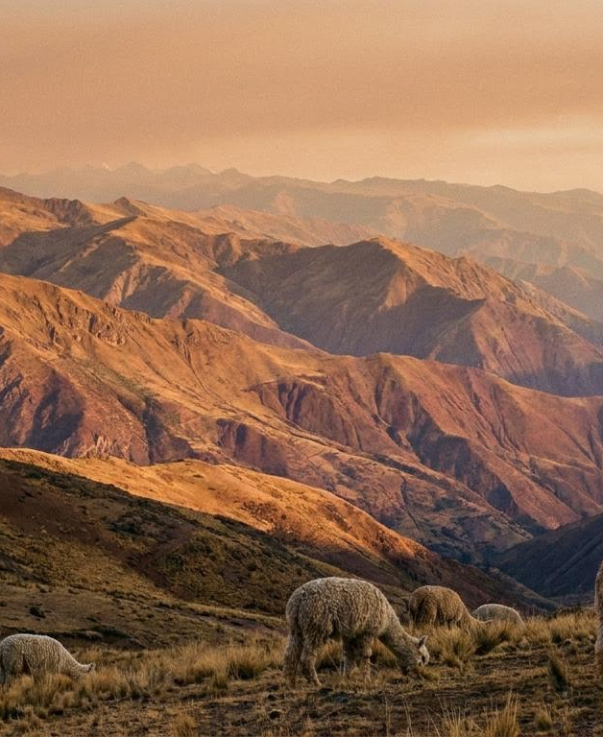
Kusi Tours
Manual de uso de la aplicación Android
Inicio, navegación, contacto, acceso y consulta de salarios
Presentación para demostración académica
Kusi Tours 01

Slide 2
Funciones principales
Kusi Tours reúne la información institucional y los flujos de gestión en una sola aplicación.
La aplicación inicia en orientación vertical y muestra un Splash de cinco segundos.
El Navigation Drawer organiza Inicio, Nosotros, Contactos y Login. Cada sección pública funciona con su propio Fragment.
Después del acceso demo, la persona usuaria puede gestionar viajes y consultar salarios de ejemplo.
Nombre de presentación: Kusi Tours
Kusi Tours 02

Slide 3
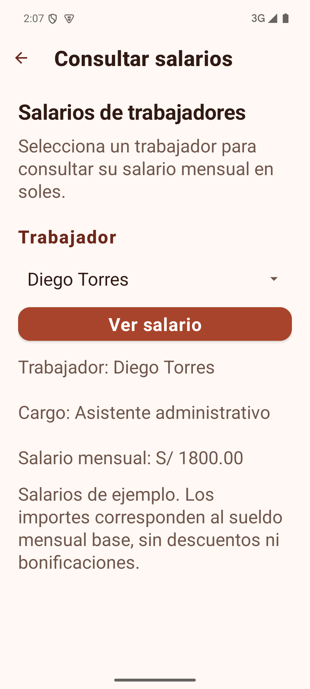
Inicio y Splash
La aplicación abre con una presentación breve antes de mostrar el contenido principal.
1. Toque el ícono Kusi Tours.
2. Espere cinco segundos mientras se muestra la pantalla Splash.
3. Inicio presenta a la empresa y ofrece los accesos Gestionar viajes y Consultar salarios.
Kusi Tours 03

Slide 4
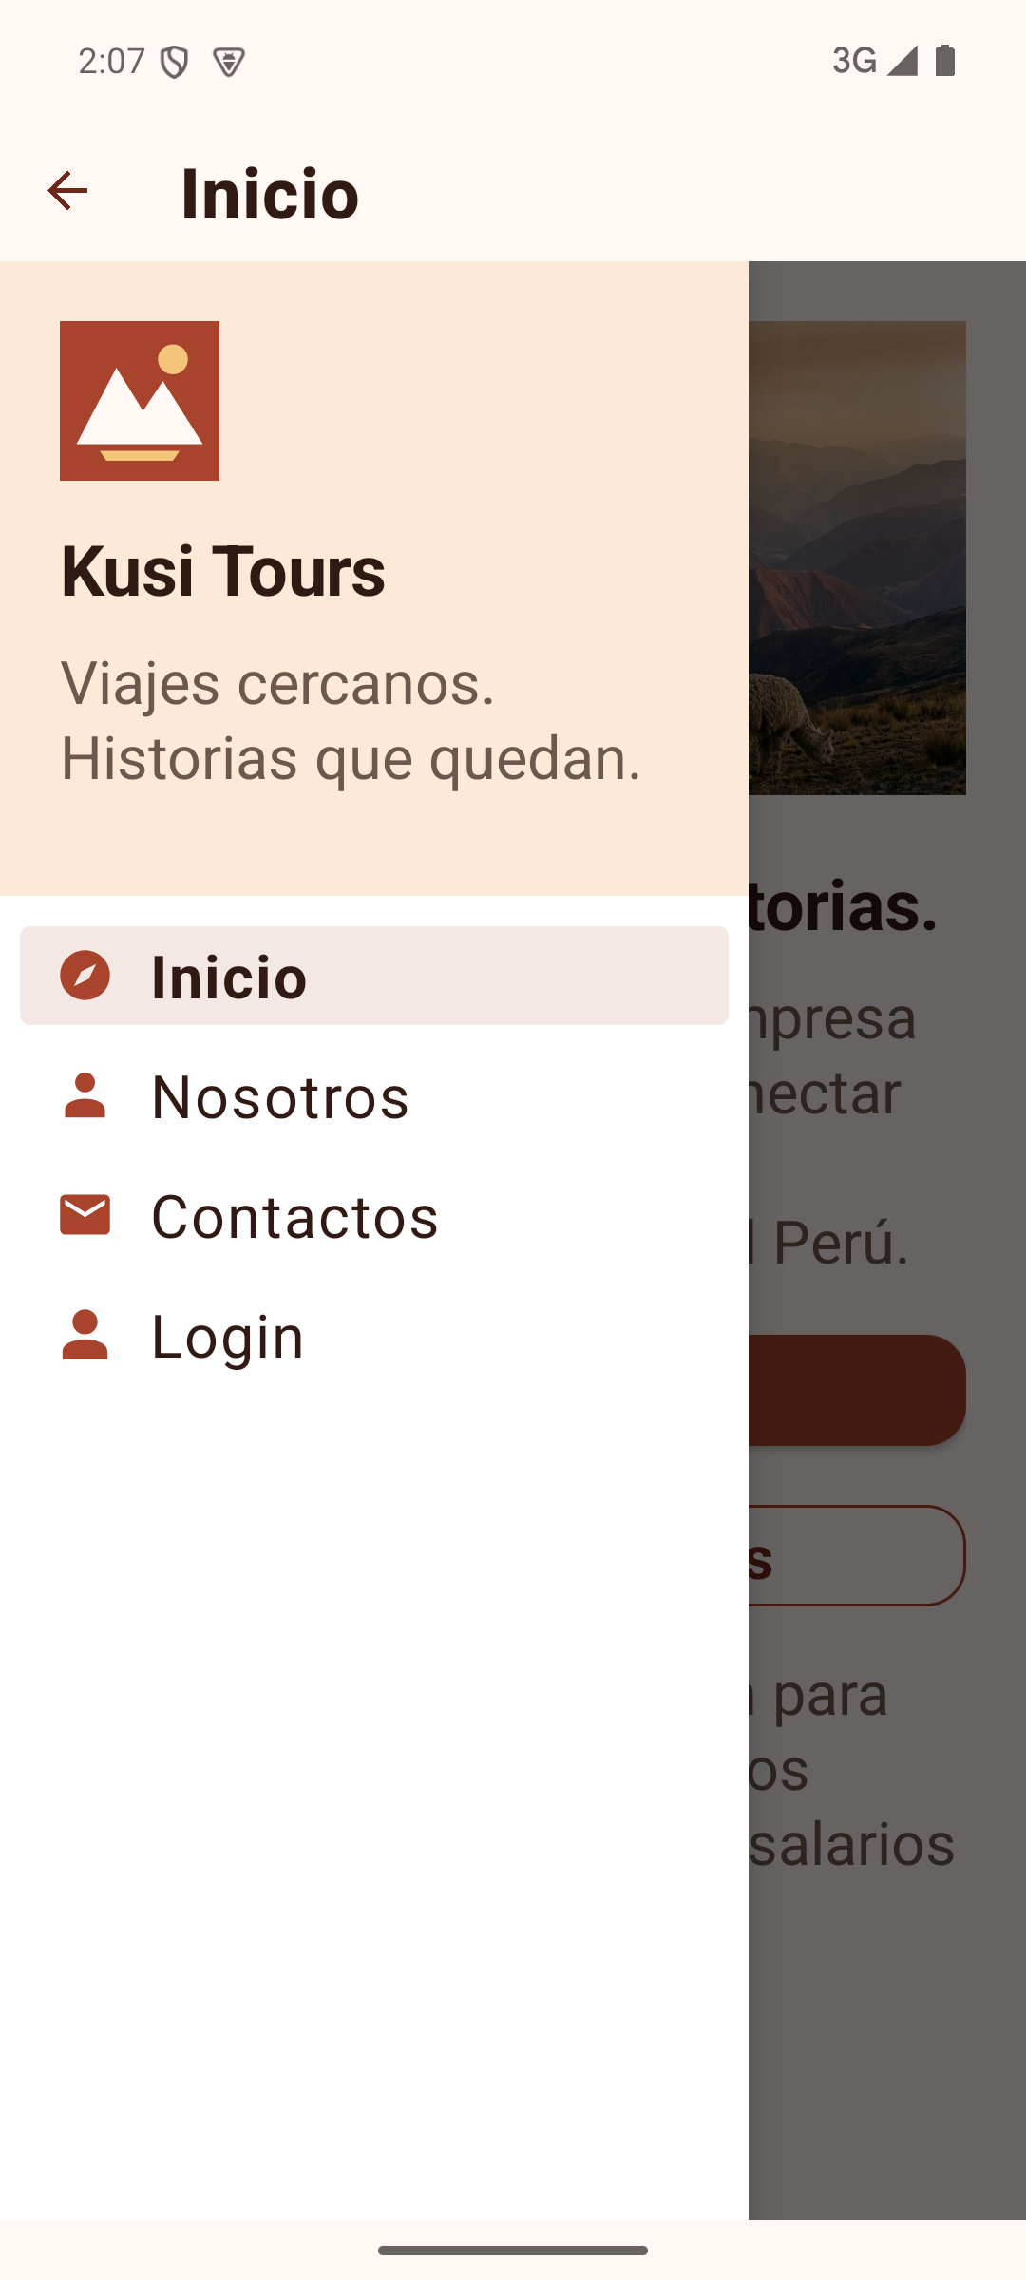
Menú lateral
El Navigation Drawer concentra las cuatro secciones principales.
Abra el ícono de tres líneas en la parte superior izquierda.
Seleccione Inicio para volver a la portada. Use Nosotros para conocer a la empresa.
Contactos abre el formulario de consultas y Login habilita los flujos protegidos de demostración.
Kusi Tours 04

Slide 5
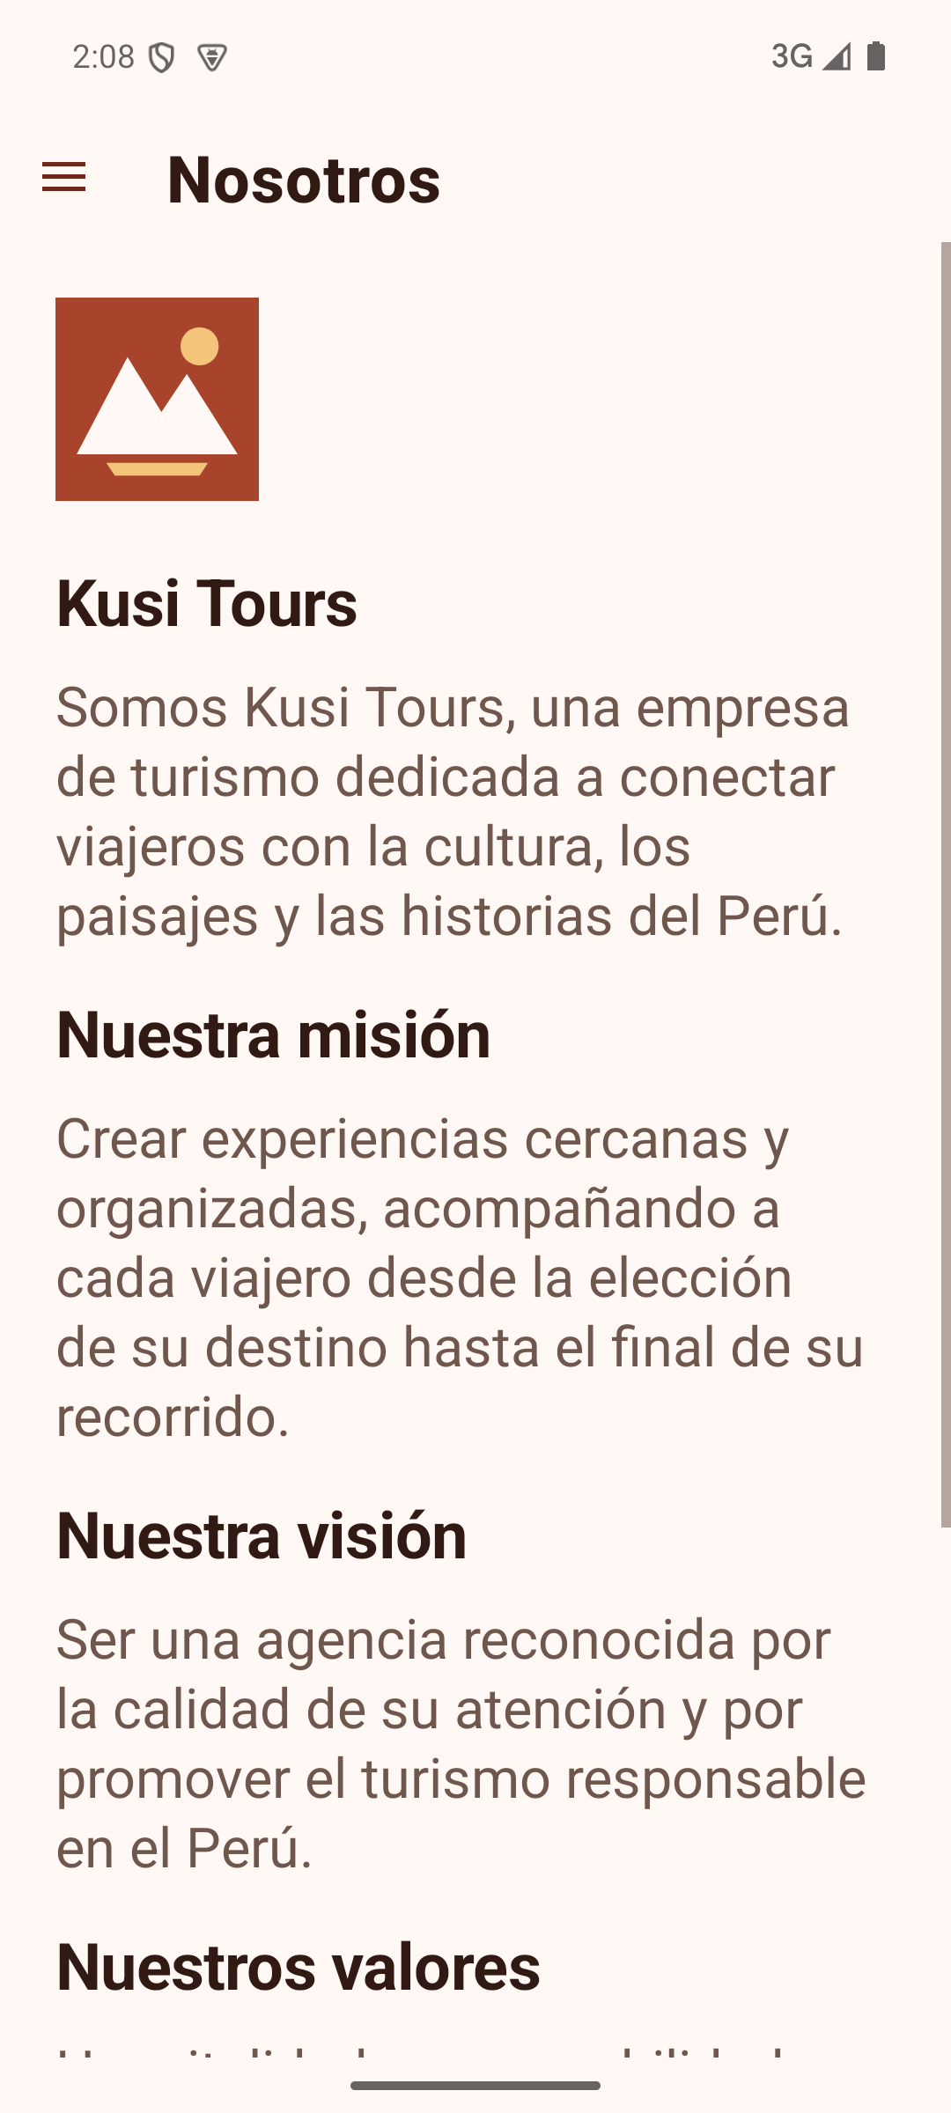
Presentación de la empresa
La sección Nosotros explica el propósito de Kusi Tours y sus valores.
Kusi Tours conecta a los viajeros con la cultura, los paisajes y las historias del Perú.
La pantalla presenta la misión de acompañar cada recorrido, la visión de promover turismo responsable y los valores de atención local.
Desplace la pantalla para leer todo el contenido institucional.
Kusi Tours 05

Slide 6
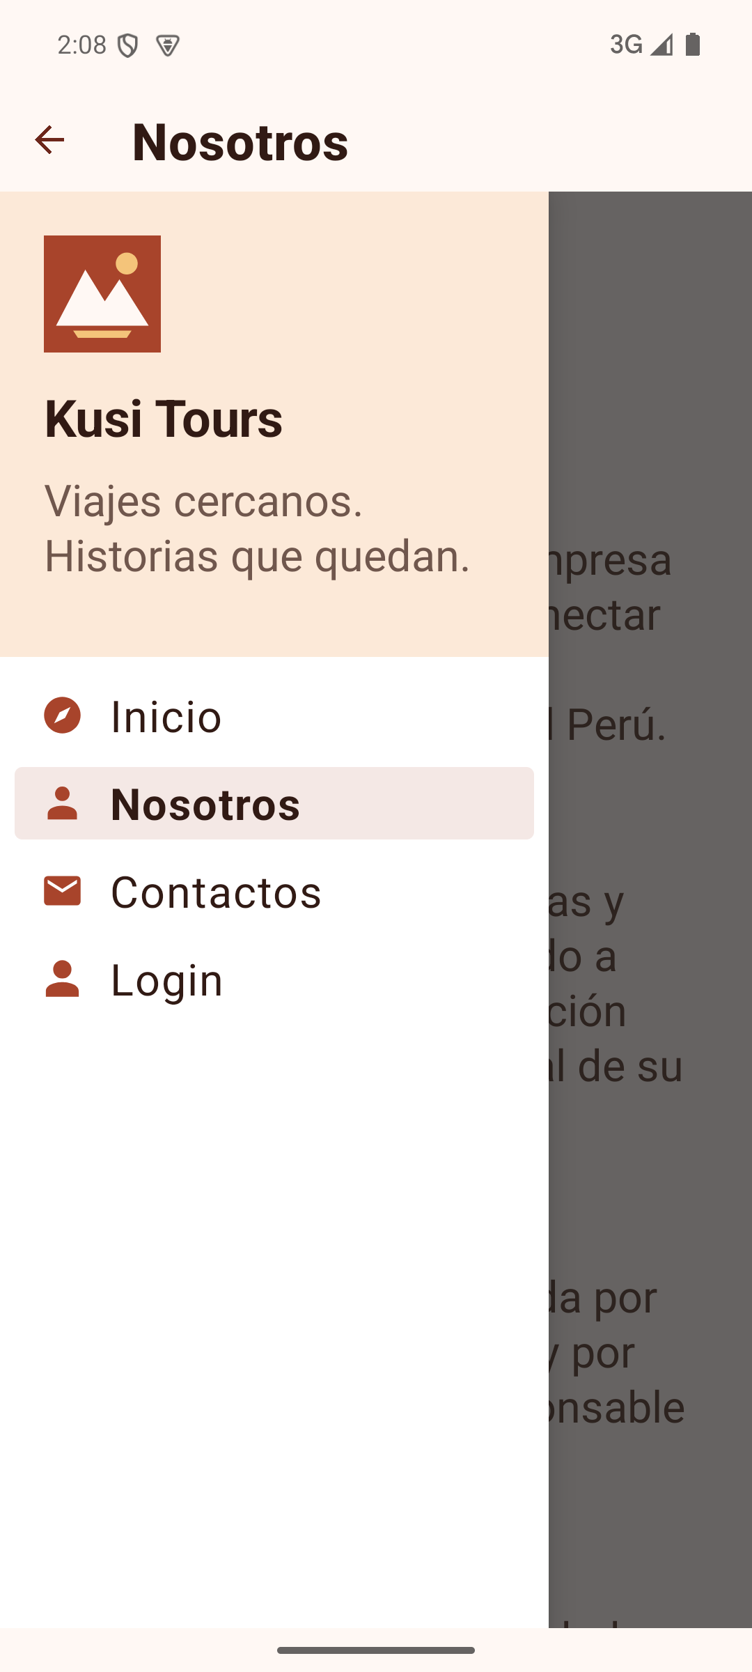
Contactos y formulario
La aplicación prepara consultas con datos validados.
Contactos muestra correo, teléfono, dirección y horario de ejemplo.
Complete nombre, correo, teléfono de nueve dígitos y un mensaje de 10 a 1000 caracteres.
Enviar por correo abre un borrador en la aplicación de correo. Copiar consulta guarda los datos validados en el portapapeles.
Kusi Tours 06

Slide 7
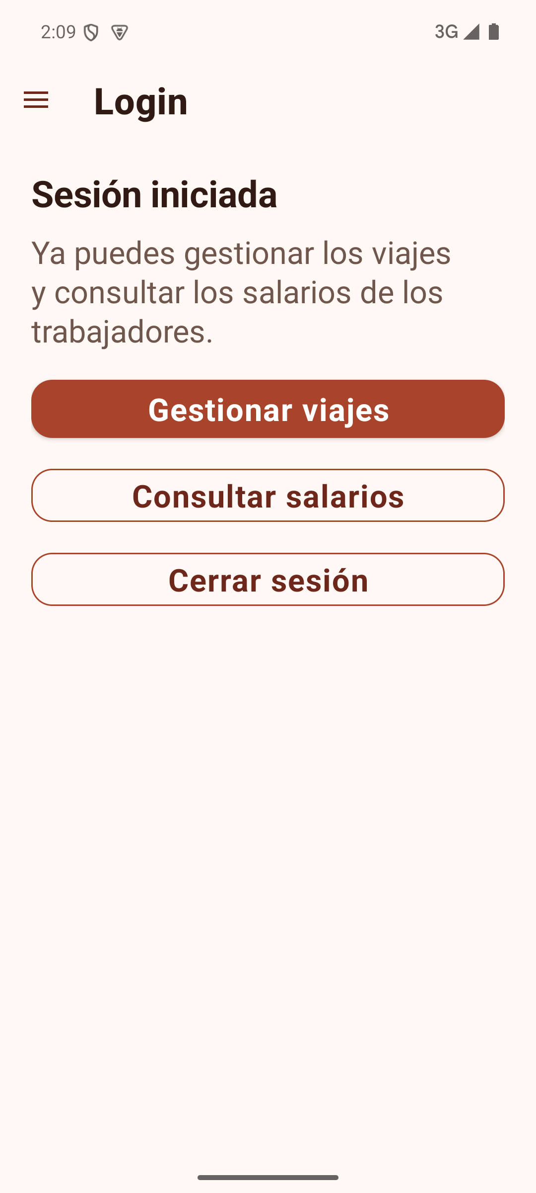
Login de demostración
El acceso local habilita la gestión de viajes y la consulta de salarios.
Usuario: demo@kusitours.pe
Clave: Kusi2026!
La contraseña distingue mayúsculas y minúsculas. La sesión se guarda solo en el dispositivo y se puede cerrar desde esta misma sección.
Kusi Tours 07

Slide 8
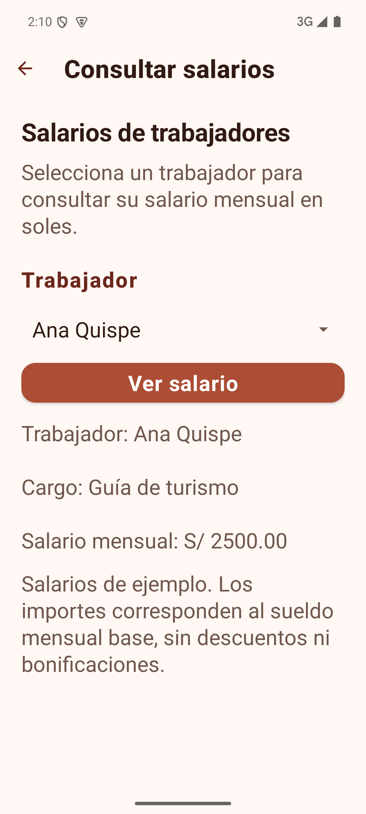
Consulta de salarios
El formulario muestra el salario mensual base de los trabajadores de ejemplo.
1. Inicie sesión.
2. Abra Consultar salarios desde Inicio, Nosotros o Login.
3. Elija un trabajador y pulse Ver salario para visualizar nombre, cargo y monto en soles.
Los importes son datos académicos y no incluyen descuentos ni bonificaciones.
Kusi Tours 08

Slide 9
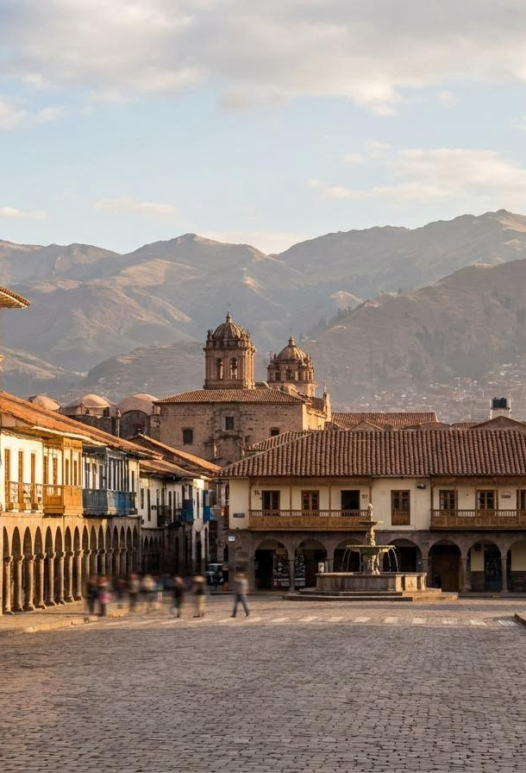
Gestión de viajes
Los flujos protegidos conservan los datos de demostración en el dispositivo.
Paquetes: revise destinos, precio, horario, inclusiones y punto de encuentro.
Clientes: registre nombre, DNI, correo y teléfono. El DNI es único.
Reservas: seleccione cliente, paquete, fecha y cantidad de personas. El estado avanza de PENDIENTE a CONFIRMADO y FINALIZADO.
Mapa: revise el punto de encuentro y, con la configuración necesaria, consulte la ubicación actual.
Kusi Tours 09

Slide 10
Recorrido de demostración
Abra Kusi Tours y espere el Splash. Recorra el menú lateral. Complete una consulta. Ingrese con la cuenta demo y consulte un salario. Después abra Gestionar viajes para trabajar con paquetes, clientes y reservas.
Datos de ejemplo
Los contactos, trabajadores, salarios, paquetes y reservas se usan con fines académicos.
Kusi Tours
Kusi Tours 10

